Slide 1


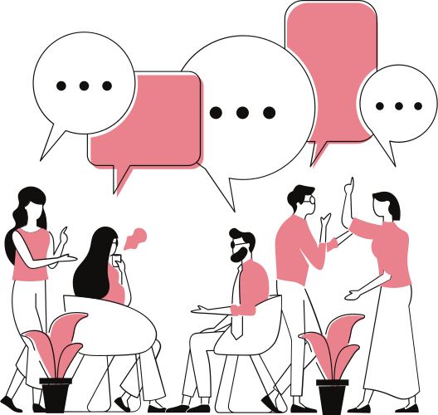



T
Ậ
P
L
À
M
V
Ă
N

Slide 2


Em đã từng bao giờ tranh luận với người khác về một vấn đề gì đó chưa ?
Kết quả cuối cùng của cuộc tranh luận đó như thế nào ?
Notes:
Trong cuộc sống, đôi khi chúng ta cần tranh luận với người khác về một vấn đề gì đó để tìm ra cách giải quyết đúng đắn nhất. Vậy chúng ta cần chú ý điều gì trước khi tranh luận ? Để trả lời các câu hỏi đó, hôm nay lớp mình cùng tìm hiểu bài: Luyện tập thuyết trình, tranh luận

Slide 3

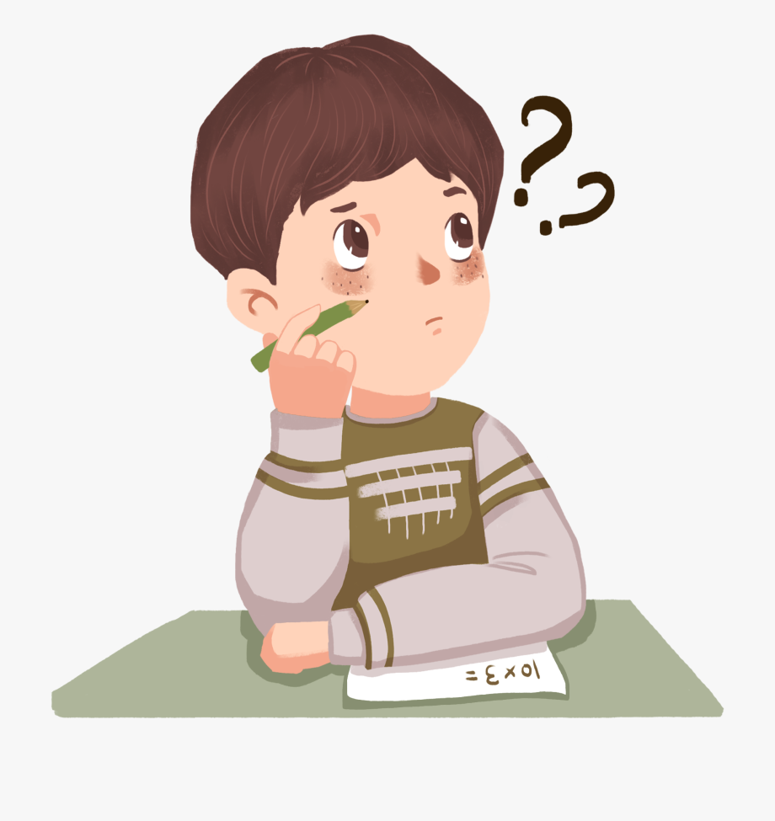

Kết nối
Bài 1: Đọc lại bài Cái gì quý nhất?, sau đó nêu nhận xét:

Slide 4




Các bạn Hùng, Quý, Nam tranh luận về vấn đề gì?
Trên đời này, cái gì quý nhất?

Slide 5
b) Ý kiến của mỗi bạn như thế nào ? Lí lẽ đưa ra để bảo vệ ý kiến đó ra sao?

Slide 6



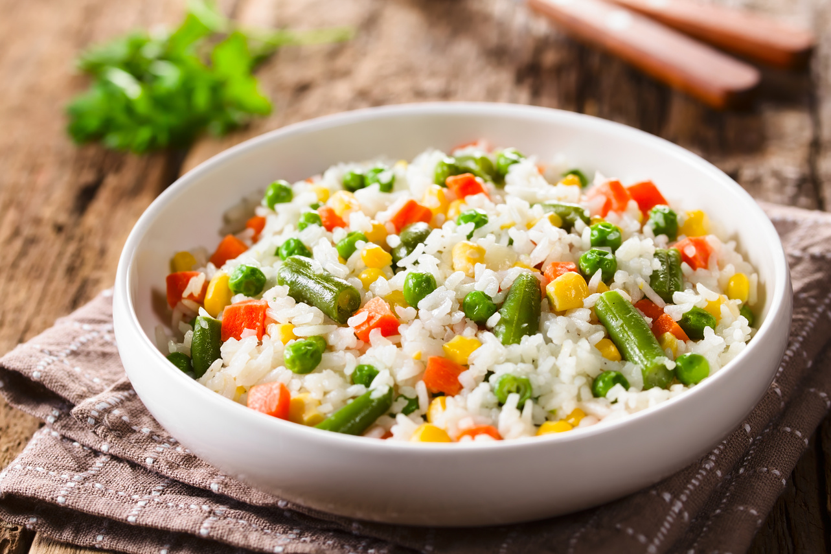
HÙNG
Quý nhất là lúa, gạo
Ai cũng phải ăn mới sống được.

Slide 7


Quý nhất là vàng
Có vàng là có tiền, có tiền sẽ mua được lúa, gạo.
QUÝ

Slide 8


NAM
Quý nhất là thì giờ
Có thì giờ mới làm ra lúa gạo.

Slide 9
Ý kiến mỗi bạn | Lí lẽ đưa ra để bảo vệ
Hùng: quý nhất là lúa, gạo | Ai cũng phải ăn mới sống được
Quý: quý nhất là vàng | Có vàng là có tiền, có tiền sẽ mua được lúa, gạo
Nam: quý nhất là thì giờ | Có thì giờ mới làm ra lúa gạo

Slide 10
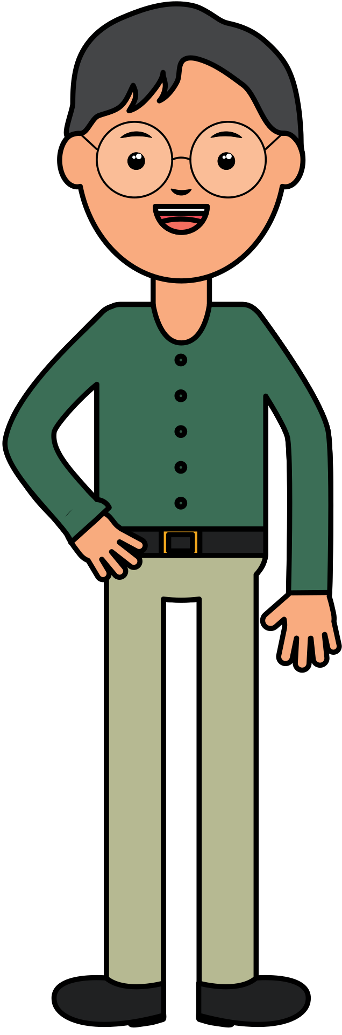
c) Thầy giáo muốn thuyết phục Hùng, Quý, Nam công nhận điều gì?
Người lao động mới là đáng quý nhất.

Slide 11
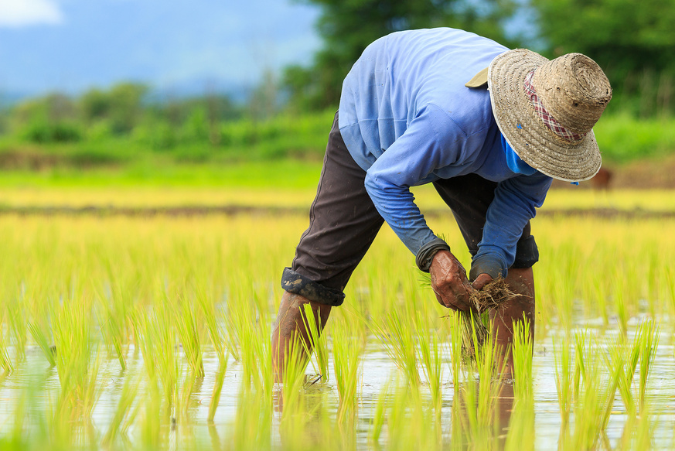
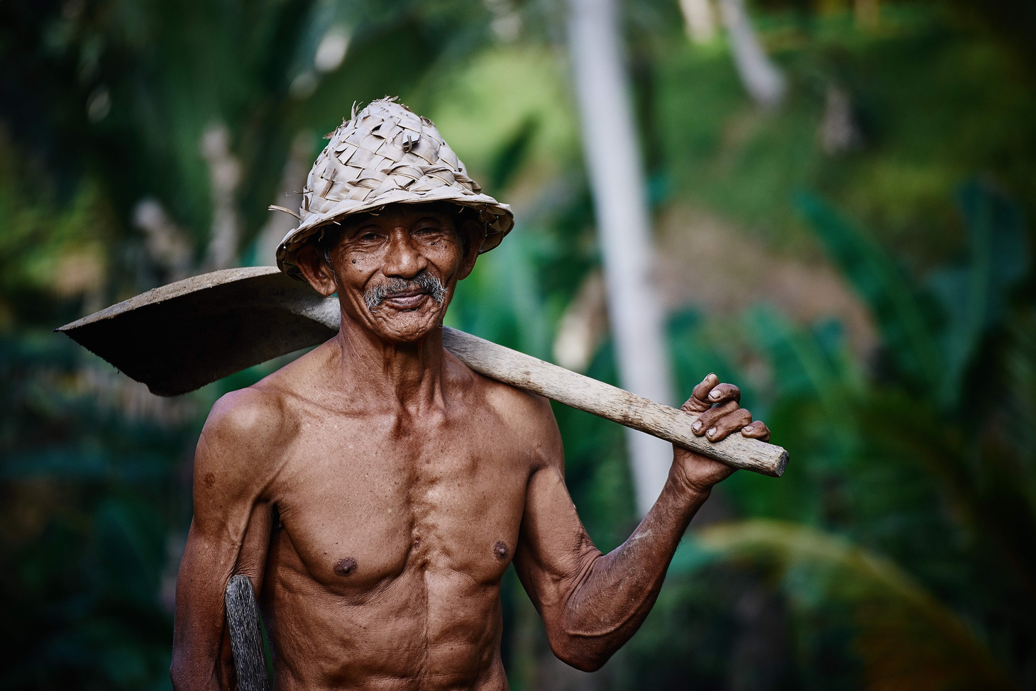
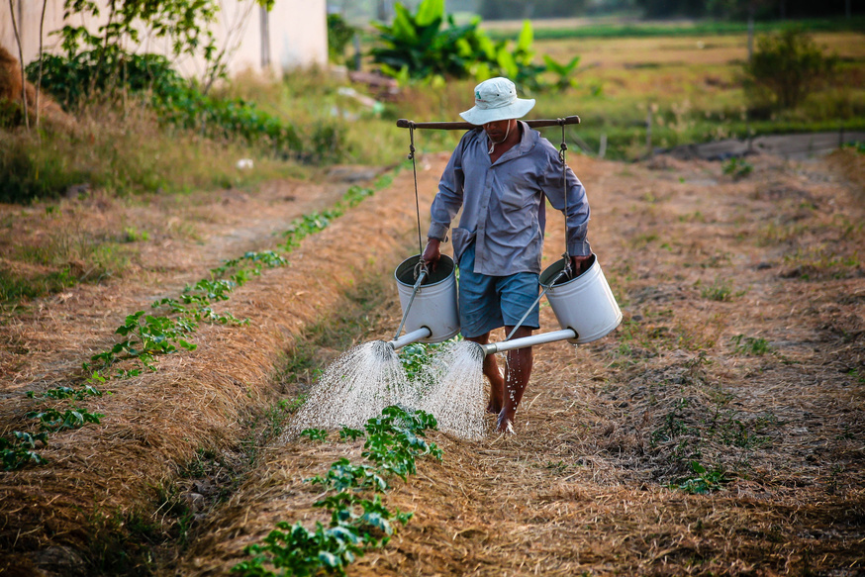
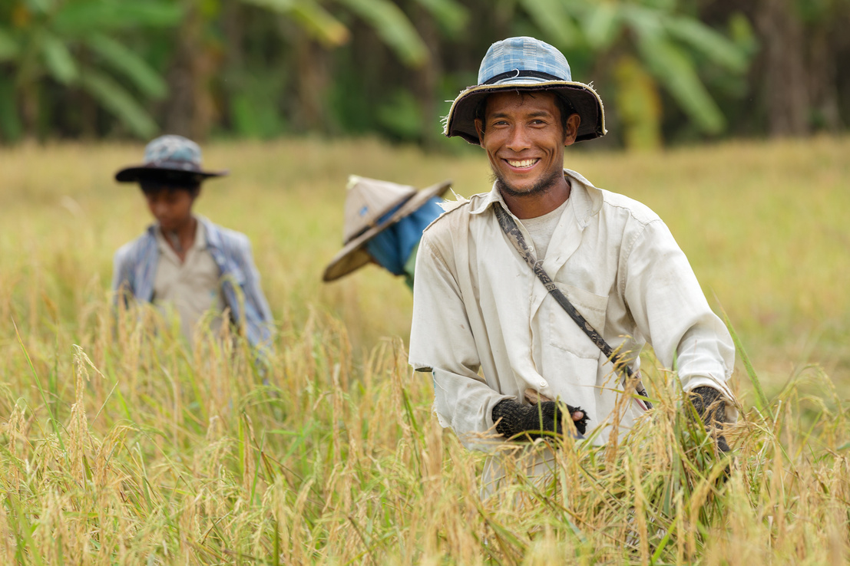

Slide 12
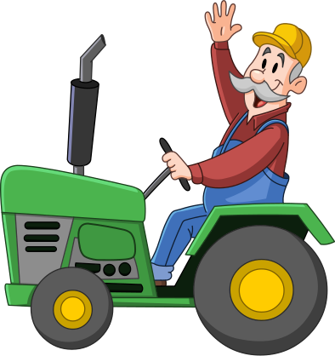


Thầy đã lập luận như thế nào?
Lúa, gạo, vàng, thì giờ đều đáng quý nhưng không có người lao động thì không có những cái đó và thì giờ cũng trôi qua vô ích.

Slide 13




Cách nói của thầy thể hiện thái độ tranh luận như thế nào ?
Thể hiện thái độ tôn trọng người đối thoại, lập luận có tình, có lí:
Công nhận những thứ Hùng, Quý, Nam nêu ra đều đáng quý.
Nêu câu hỏi: “ Ai làm ra lúa gạo, vàng bạc, ai biết dùng thì giờ?”, rồi ôn tồn giảng giải để thuyết phục học sinh” người lao động là quý nhất.

Slide 14
Bài 2: Hãy đóng vai một
trong ba bạn (Hùng, Quý hoặc Nam) nêu ý kiến tranh luận bằng cách mở rộng thêm lí lẽ và dẫn chứng để lời tranh luận thêm sức thuyết phục.

Slide 15
HÙNG
QUÝ
NAM
lúa, gạo
thì giờ
vàng

Slide 16
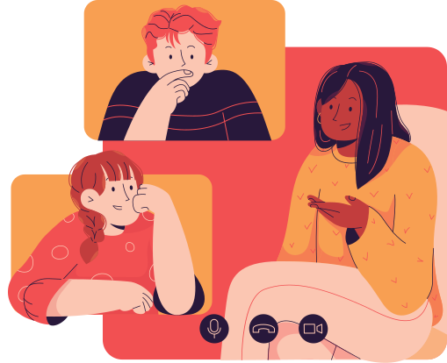
Bài 3: Trao đổi về cách thuyết trình, tranh luận

Slide 17


Chọn đáp án đúng:
Muốn thuyết trình, tranh luận về một vấn đề, cần có những điều kiện gì?
Phải có hiểu biết về vấn đề được thuyết trình, tranh luận.
Phải nói theo ý kiến số đông.
Phải biết cách nêu lí lẽ và dẫn chứng.
Phải có ý kiến riêng về vấn đề được thuyết trình, tranh luận.

Slide 18

Điều kiện của thuyết trình, tranh luận:
Phải hiểu biết về vấn đề được thuyết trình, tranh luận.
Phải có ý kiến riêng về vấn đề được thuyết trình, tranh luận
Phải biết nêu lí lẽ và dẫn chứng.

Slide 19


b) Khi thuyết trình tranh luận, để tăng sức thuyết phục và bảo đảm phép lịch sự , người nói cần có thái độ như thế nào?
Thái độ ôn tồn vui vẻ
Lời nói vừa đủ nghe
Tôn trọng người nghe
Không nên nóng nảy
Phải biết lắng nghe ý kiến của người khác
Không nên bảo thủ, cố tình cho ý của mình là đúng

Slide 20
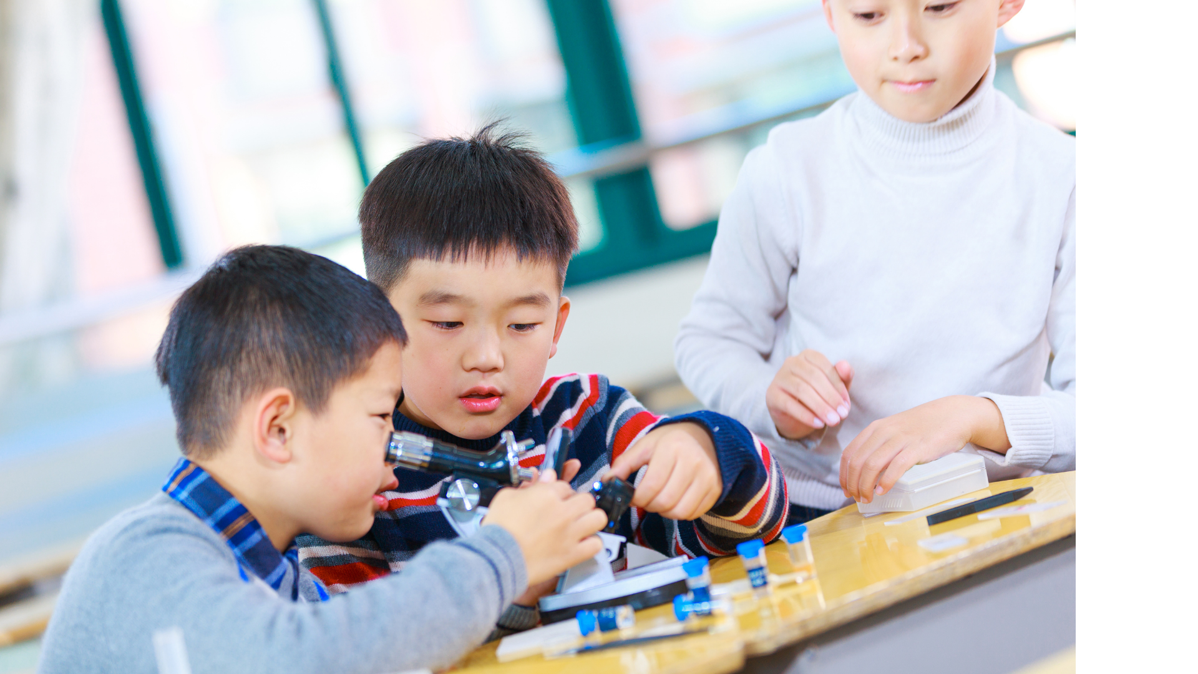
CHÚC CÁC EM HỌC TỐT

